Slide 2

BÁO CÁO MINI-PROJECT LẬP TRÌNH HƯỚNG ĐỐI TƯỢNG
Giảng viên: Nguyễn Thị Thu Trang
Nhóm: 38

Slide 3
Thành viên và Phân công
Thành viên | MSSV | Nhiệm vụ đảm nhận
Nhữ Xuân Vinh | 20215170 | - Code phần giao diện trong trò chơi, giao diện nhập thông tin - Kiểm thử, sửa lỗi
Hoàng Nguyên Vũ (Leader) | 20215171 | - Thiết kế kiến trúc ứng dụng - Code phần back-end (Model) của ứng dụng - Code phần giao diện bàn cờ
Hoàng Sĩ Vương | 20215172 | - Làm báo cáo - Làm silde - Tham gia sửa lỗi, hoàn thiện sản phẩm
Lê Đàm Quân | 2023T051 | - Code phần giao diện hướng dẫn chơi - Kiểm thử, sửa lỗi

Slide 4
Mô tả đề tài
Thiết kế một ứng dụng cho phép 2 người chơi chơi trò chơi Cờ Gánh.
Tính năng:
Màn hình chính: chức năng bắt đầu trò chơi và thoát ứng dụng, chức năng xem hướng dẫn.
Trong trò chơi:
Bàn cờ: Bàn cờ là một mặt phẳng được chia thành 16 ô vuông với các đường kẻ dọc, ngang và chéo biểu thị cho các con đường mà các quân cờ được phép đi. Bàn cờ có 25 giao điểm từ các đường kẻ trên bàn cờ, đó chính là 25 vị trí để đặt các quân cờ.
Trong mỗi lượt, ứng dụng phải chỉ rõ lượt hiện tại là của người chơi nào. Người chơi đến lượt sẽ chọn một trong các quân cờ của mình và một điểm hợp lệ để đặt quân cờ đó. Quân cờ sẽ bị đổi màu sang màu của đối thủ nếu bị ăn.
Trò chơi kết thúc khi chỉ còn một màu quân trên bàn cờ.

Slide 5
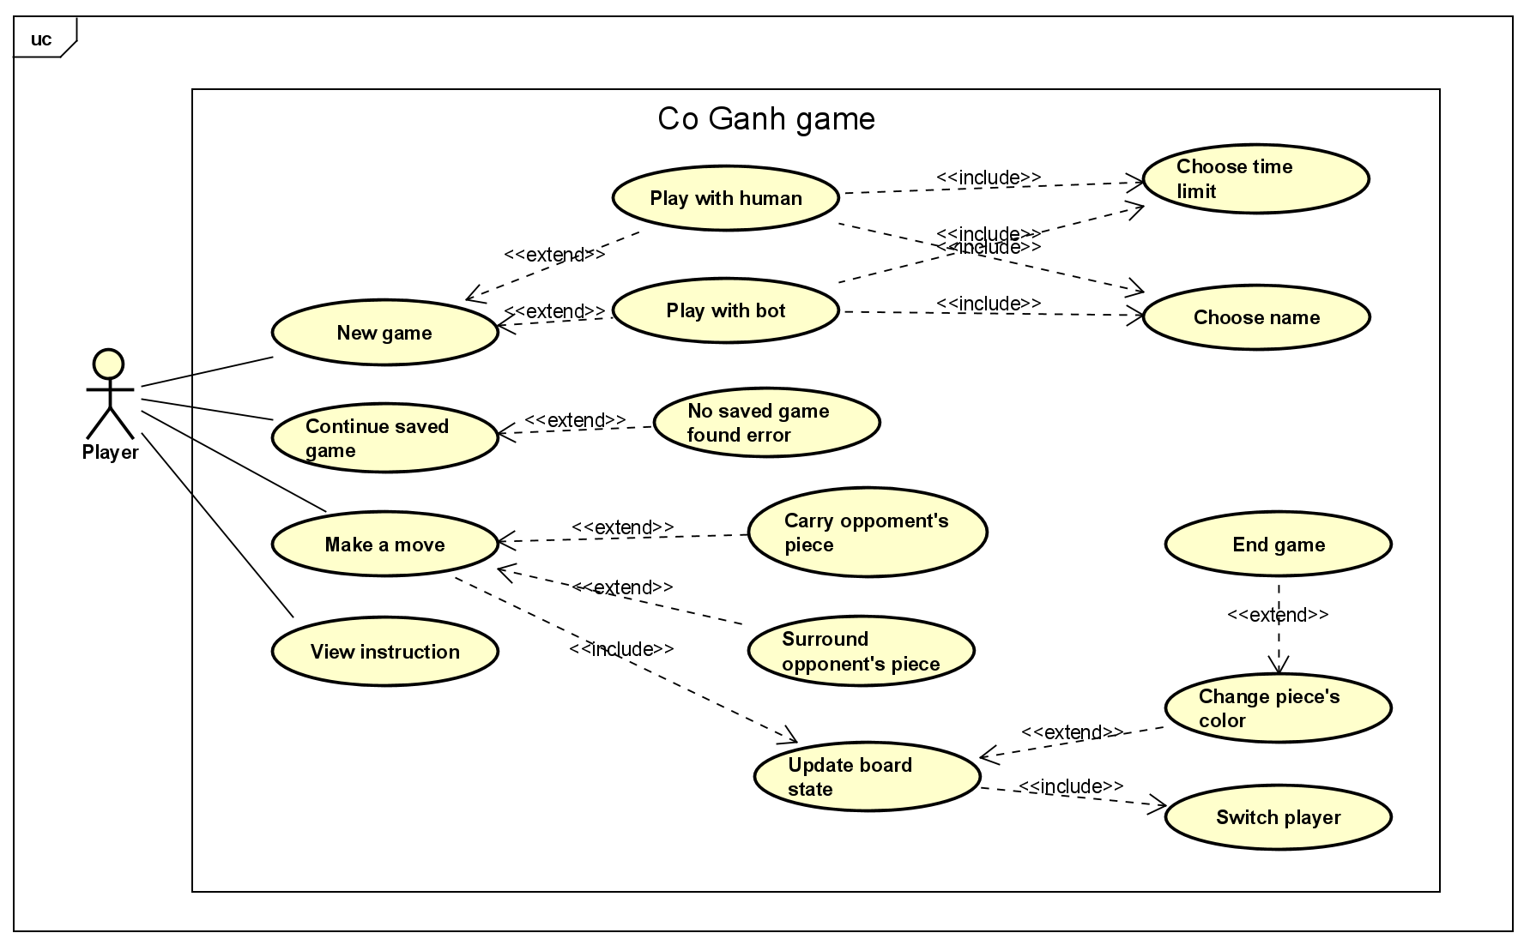
Biểu đồ Use case

Slide 6
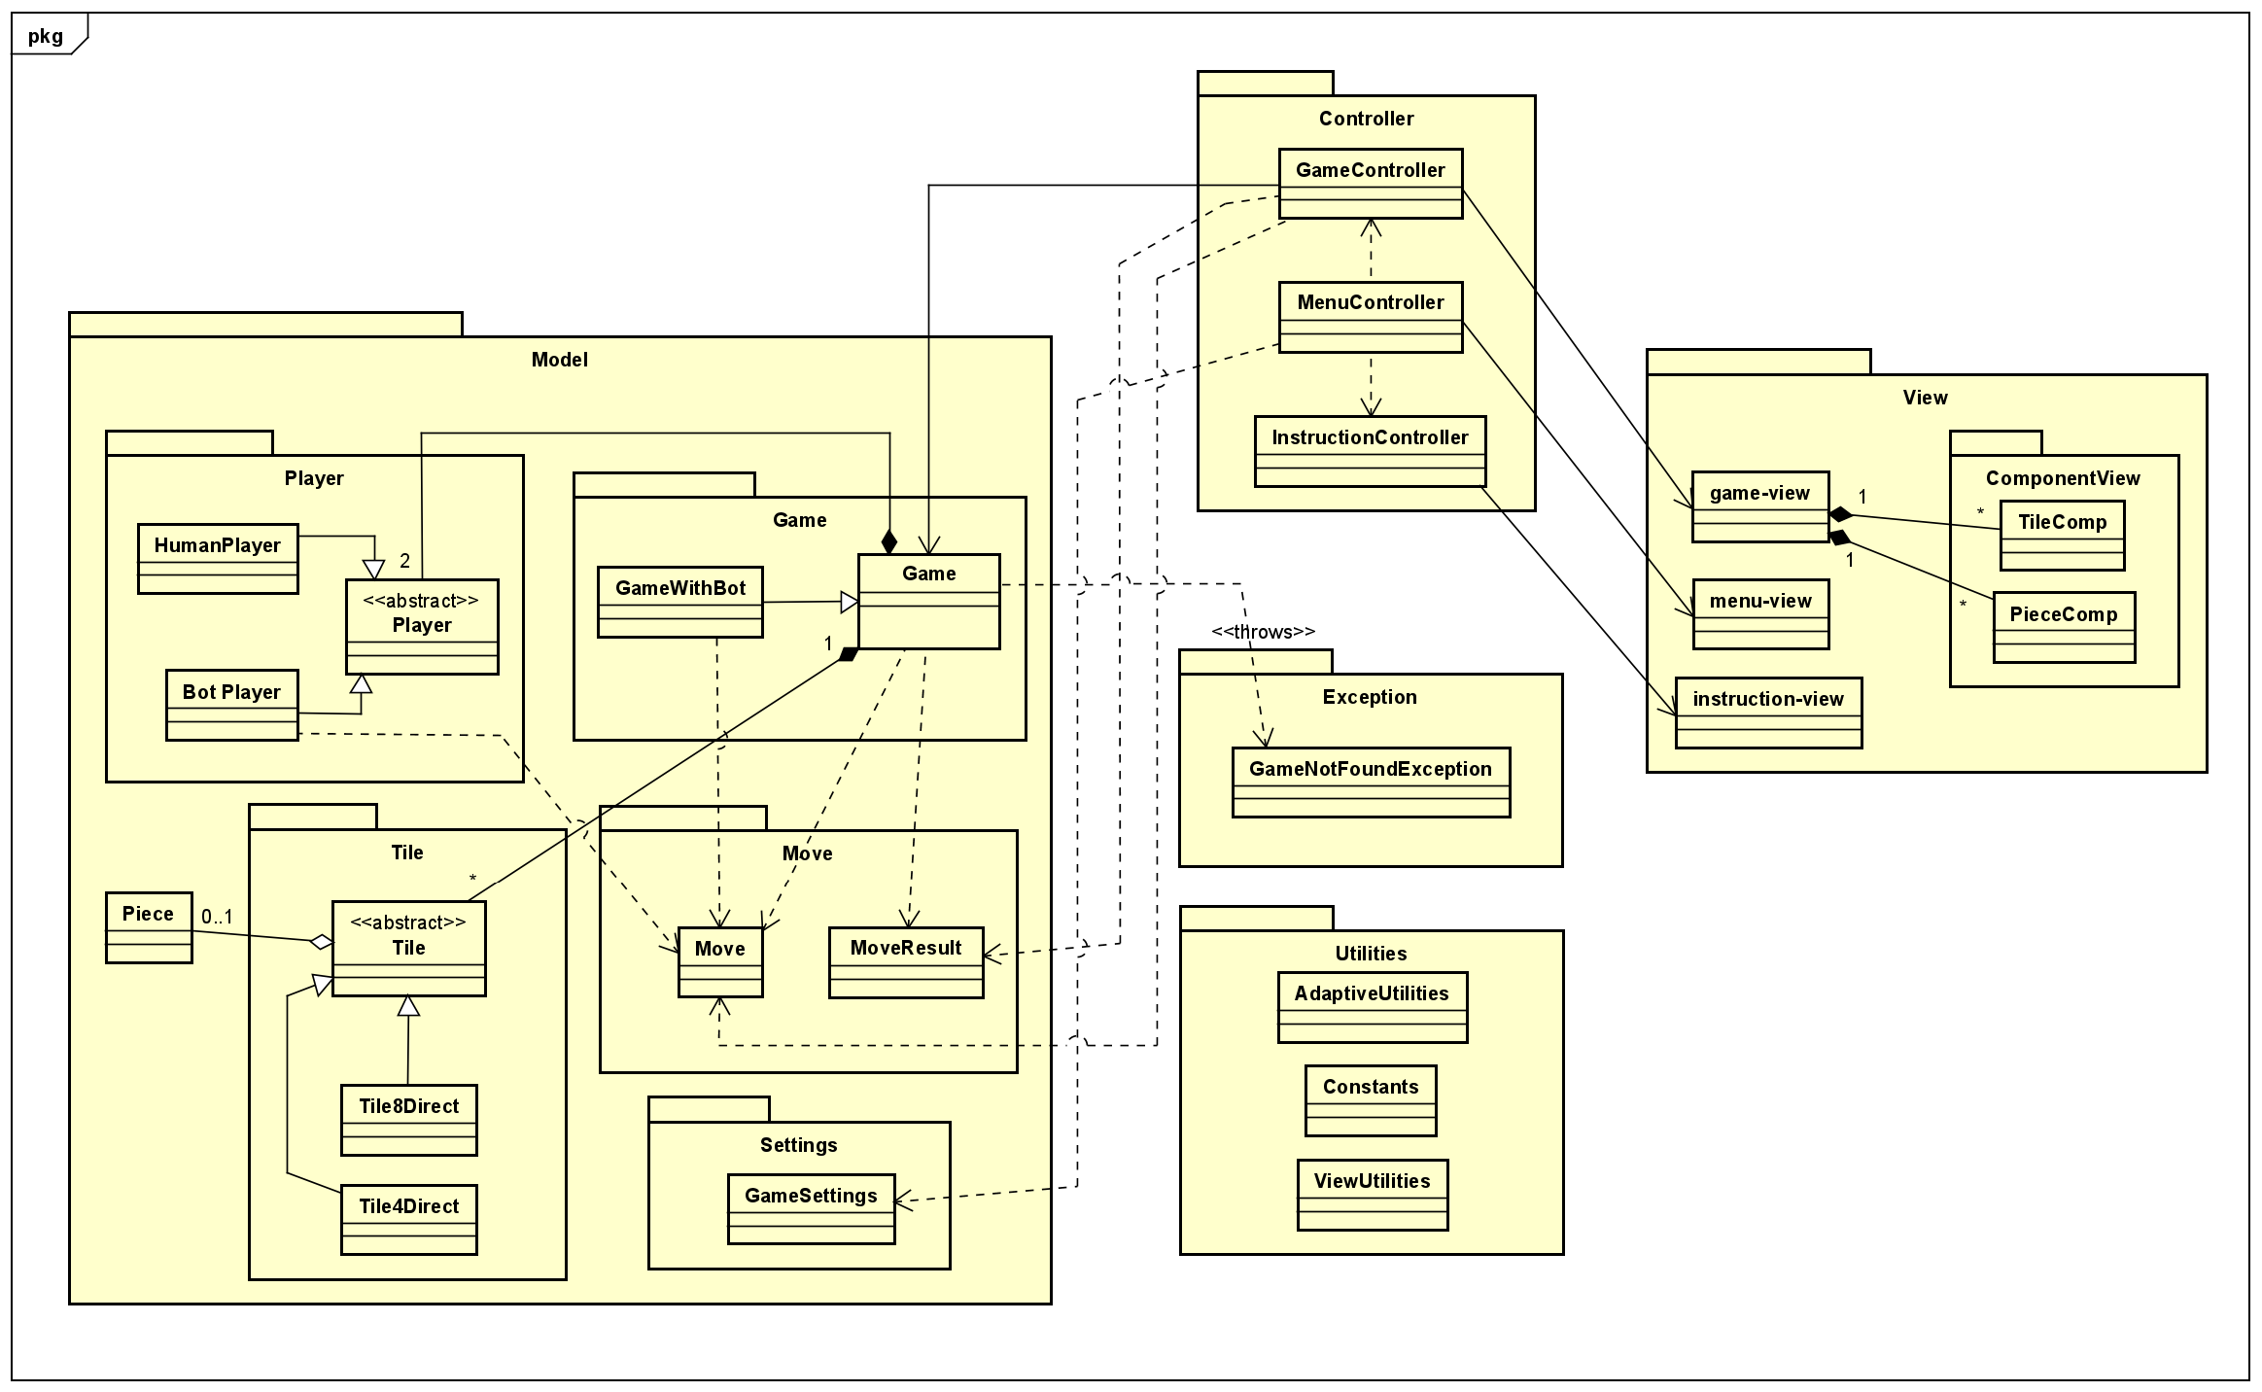
Biểu đồ lớp chung

Slide 7
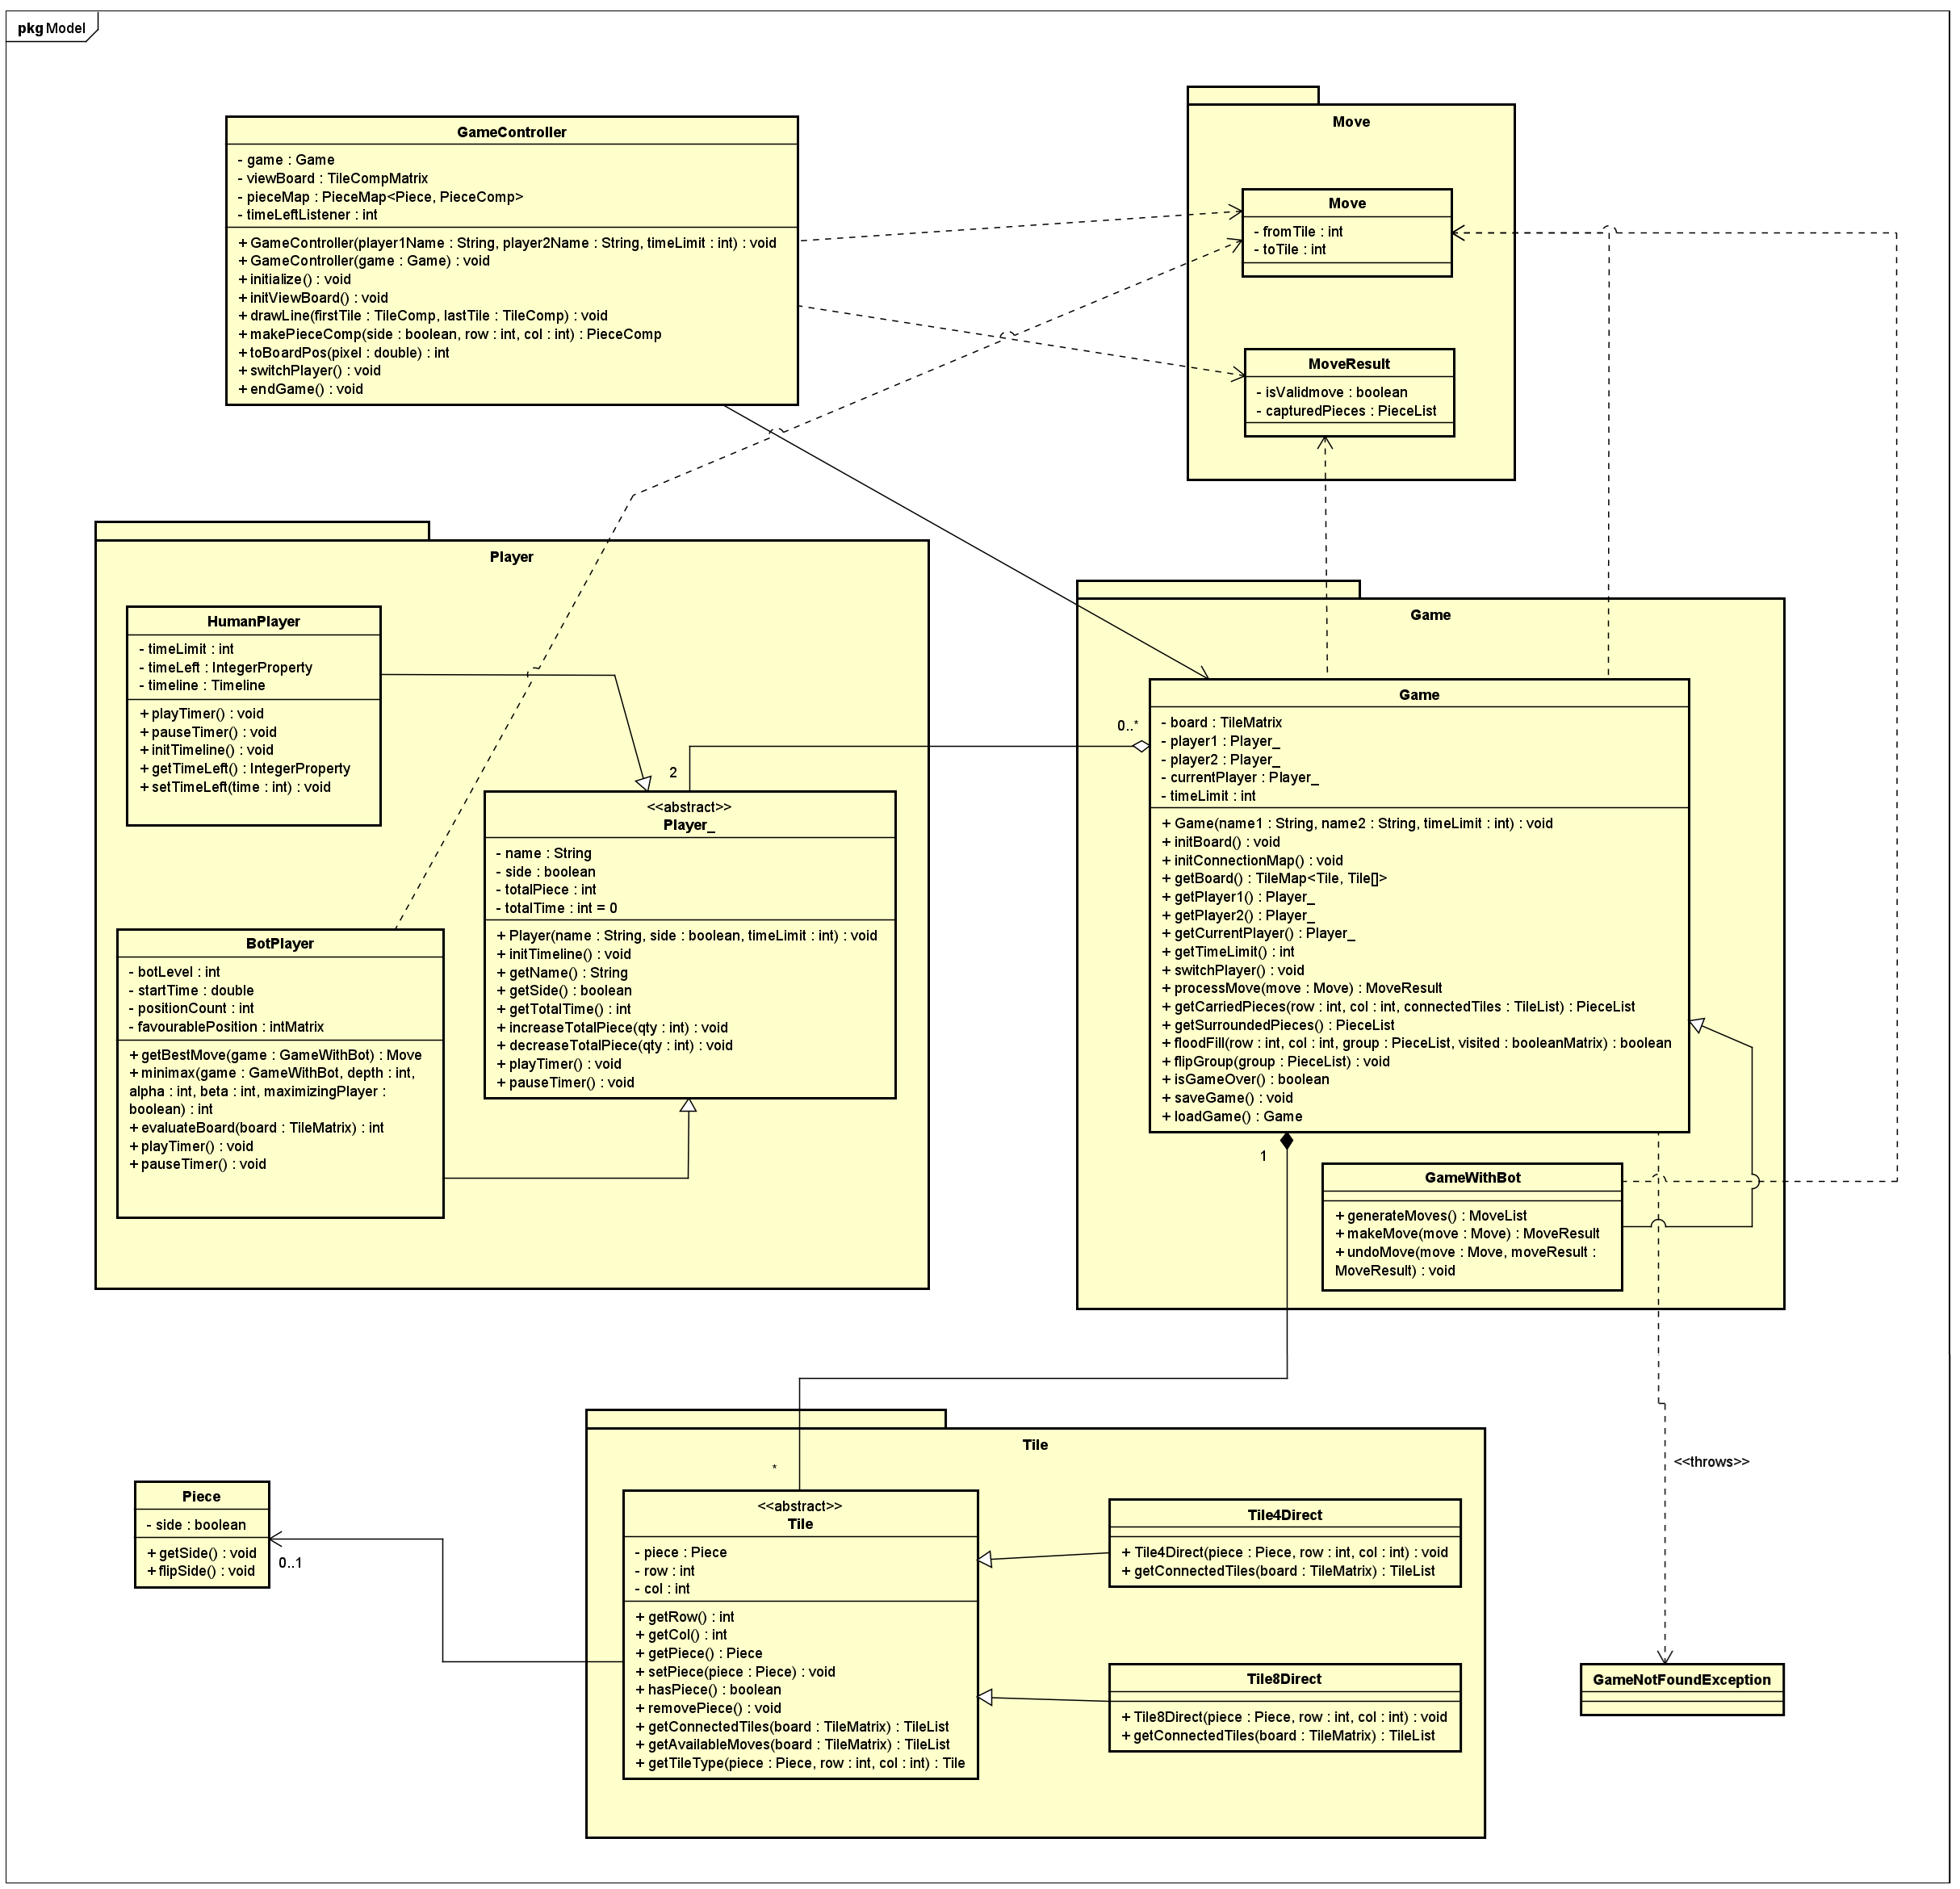
Biểu đồ lớp trong package Model

Slide 8
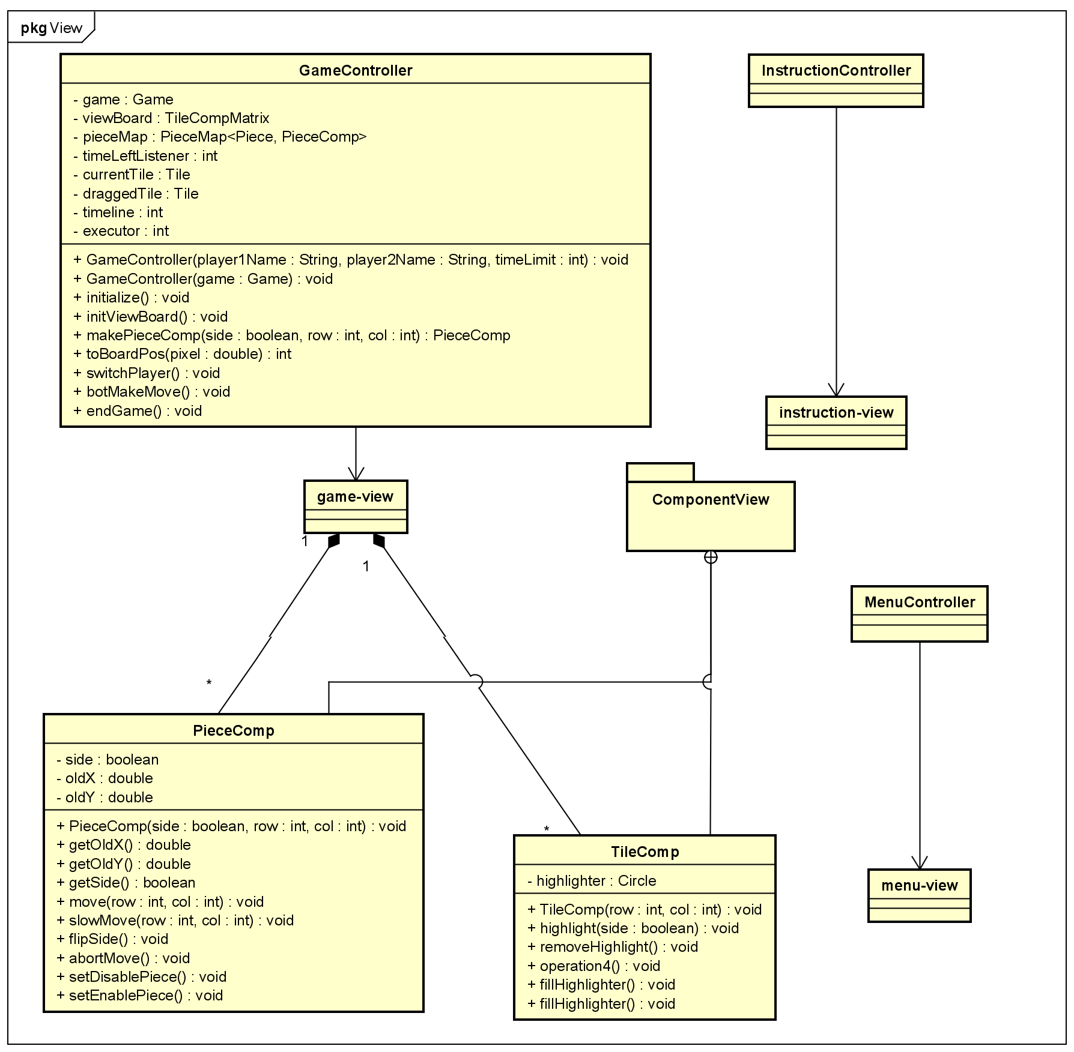
Biểu đồ lớp trong package View

Slide 9
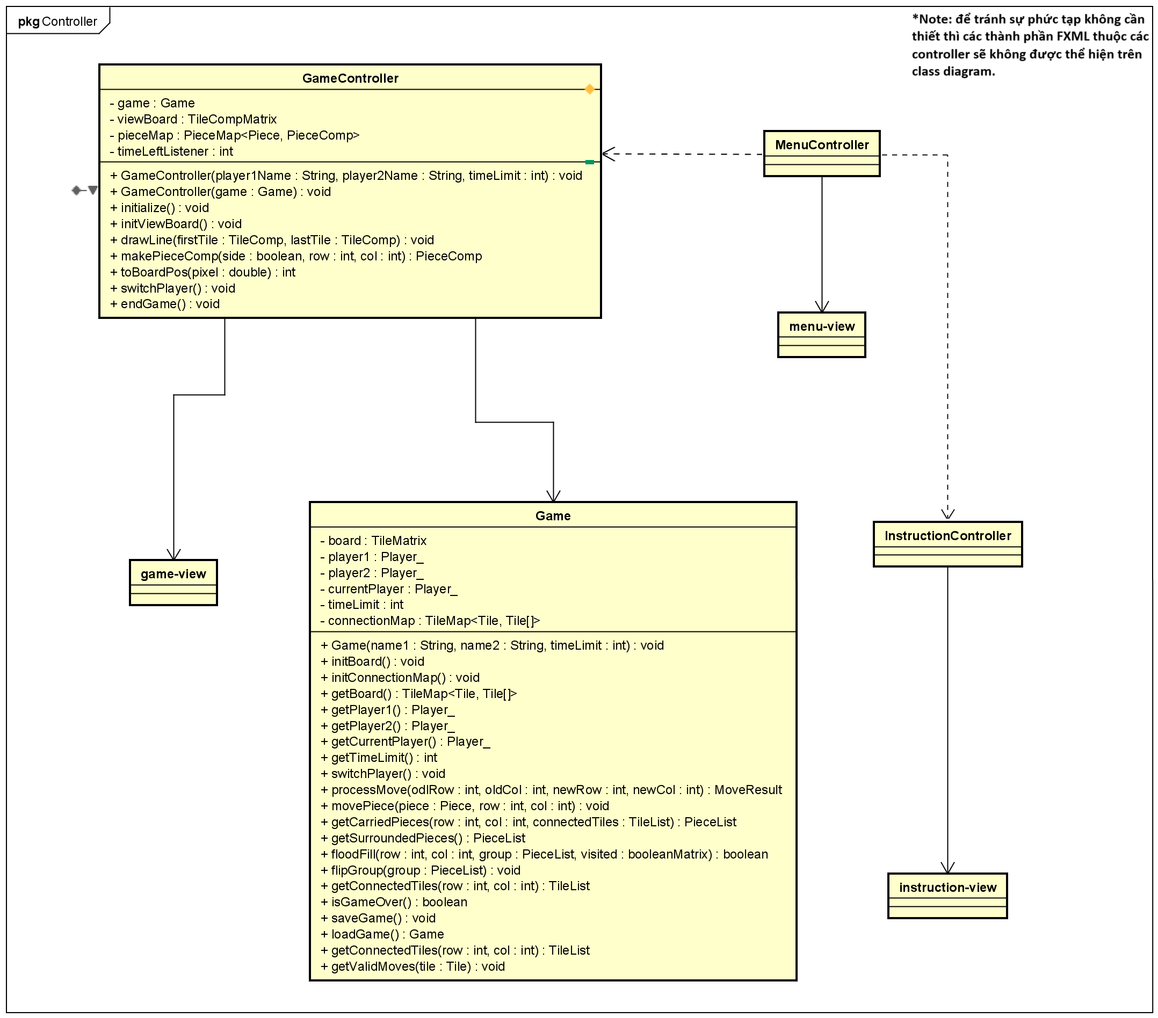
Biểu đồ lớp trong package Controller

Slide 10
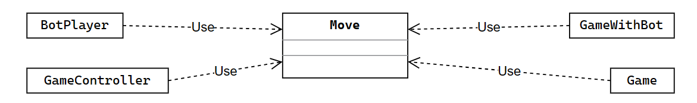
Giải thích các kĩ thuật OOP
Dependency
Khi người dùng lựa chọn chuyển hướng thì MenuController sẽ khởi tạo một đối tượng GameController hoặc InstructionController tương ứng.
Các lớp sử dụng các đối tượng của lớp Move để trao đổi và xử lý dữ liệu với nhau.
Game xử lý nước đi và trả về MoveResult, sau đó gửi đến GameController để thể hiện lên game-view.

Slide 11
Giải thích các kĩ thuật OOP
Dependency
Game sẽ throw một đối tượng GameNotFoundException nếu ứng dụng không tìm thấy file lưu game (game_state.txt) hoặc file lưu game trống.
MenuController sử dụng GameSettings để lưu các thông tin của người chơi khi người chơi chọn bắt đầu một game mới.

Slide 12
Giải thích các kĩ thuật OOP
Association
GameController là cầu nối giữa hai lớp Game và game-view.
MenuController điều khiển menu-view.
InstructionController điều khiển instruction-view.

Slide 13
Giải thích các kĩ thuật OOP
Generalization
Player là một lớp abstract, HumanPlayer và BotPlayer là hai lớp kế thừa lớp Player.
Tile8Direct và Tile4Direct là 2 loại ô xuất hiện xen kẽ trên bàn cờ.
GameWithBot là lớp kế thừa Game và được khởi tạo khi người dùng chọn chơi với bot.

Slide 14
Giải thích các kĩ thuật OOP
Aggregation
Mỗi một Tile có thể có 1 Piece nằm trong nó hoặc không có Piece nào.

Slide 15

Giải thích các kĩ thuật OOP
Composition
Một Game sẽ có 2 Player liên kết chặt chẽ với Game đó.
Mỗi Game sẽ sở hữu nhiều Tile (cụ thể là 25 Tile) phục vụ cho việc xử lí các logic của trò chơi.
TileComp và PieceComp là thành phần view thể hiện cho một ô và một quân trên bàn cờ, các đối tượng của 2 lớp này được thêm vào game-view.

Slide 16

Demo video
Cờ Gánh Game Application - Demo video

Slide 17
THANK YOU !

